Slide 1


Abschlussarbeit CAS HTML5
Nguyen Khoa Thien
Tyedmers Gérard
Jenzer Ulrich

Slide 2
Reversi Web App
Umsetzung des Spiels Reversi als HTML5 WebApp
3 Spielmodi:
Lokal 2 Spieler
Lokal Spieler vs. Computer
Online
Statistiken / Rangliste
Div. Einstellungen (Darstellung, Avatars, …)

Slide 3
Server Komponenten
Server-Lösung realisiert mit node.js / socket.io
Lokal & online (OpenShift)

Slide 4
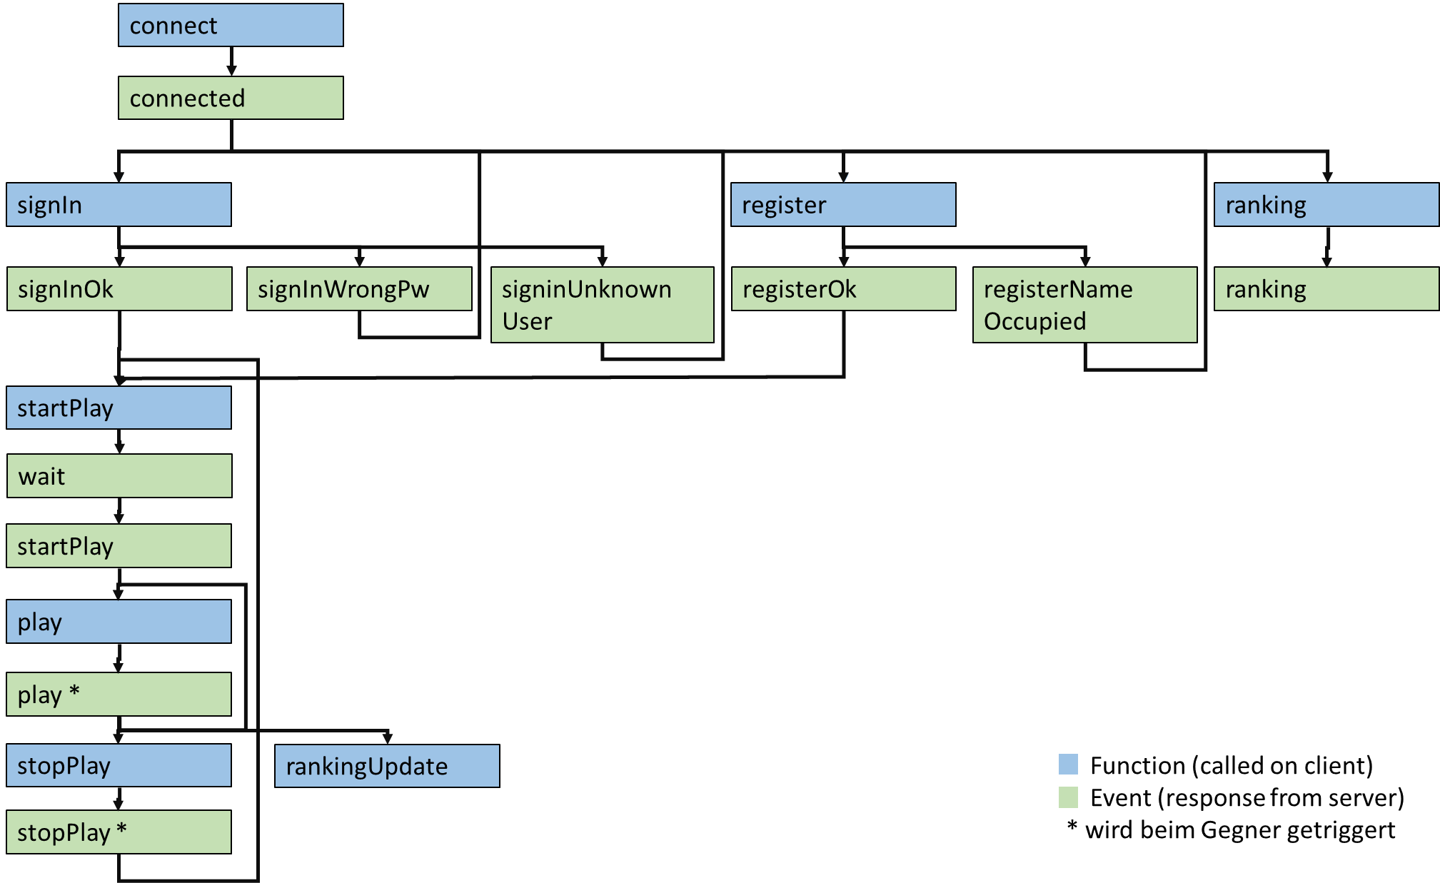
Server Komponenten

Slide 5
Server Komponenten
Verbindungsaufbau
<script src="js/vendor/socket.io.js"></script>
connect = function () { socket = io.connect('http://localhost:3000', {'forceNew': true});

Slide 6
Server Komponenten
Server
io.on('connection', function(socket){ // create a new user var user = { id: socket.id, name: null, opponent: null }; io.to(socket.id).emit("connected", user);

Slide 7
Server Komponenten
Client
self.socket.on('connected', function (data) { console.info("successfully connected "); });

Slide 8
Online Spielzug
play = function (row, col) { socket.emit('play', {to: user.opponent, row: row, col: col}); };
socket.on("play", function (data) { io.to(data.to).emit("play", data); });
self.socket.on('play', function (data) { console.info("opponent played in row " + data.row); }

